Slide 1
FEATURE SELECTION

Slide 2
Feature Selection
=
Proses pemilihan subset dari fitur yang relevan (variabel, prediktor) untuk digunakan dalam konstruksi model.
Variabel Selection
=
Teknik pemilihan fitur digunakan untuk empat alasan:
Variabel Subset Selection
Penyederhanaan model agar lebih mudah ditafsirkan oleh peneliti / pengguna
Waktu pelatihan yang lebih pendek
Untuk menghindari kutukan dimensi
Generalisasi yang disempurnakan dengan mengurangi overfitting (secara formal, pengurangan varians)
=
Attribute Selection

Slide 3
Feature Selection
Fitur dianggap relevan bila nilainya bervariasi secara sistematis dengan keanggotaan kategori.
Algoritma seleksi fitur mempunyai peran kritis dalam banyak aplikasi machine learning, CRM, data mining secara umum dan analisis genomic.
Subsetyang didapat dari seleksi fitur adalah urutan peringkat dari semua fitur yang dipilih dari masing-masing algoritma. (Algoritma C4.5)

Slide 4
Feature Selection
Premis utama saat menggunakan teknik pemilihan fitur adalah:
Data berisi banyak fitur yang bersifat berlebihan atau tidak relevan, dan karenanya dapat dihapus tanpa menimbulkan banyak kehilangan informasi.
Fitur selection mengembalikan subset dari fitur.
Teknik pemilihan fitur sering digunakan di domain di mana terdapat banyak fitur dan sedikit sampel (atau titik data)
Kasus pola dasar untuk penerapan seleksi fitur mencakup analisis teks tertulis dan data microarray DNA, dimana terdapat ribuan fitur, dan beberapa puluh sampai ratusan sampel.

Slide 5
Feature Selection
Algoritma pemilihan fitur dapat dilihat sebagai kombinasi teknik pencarian untuk mengusulkan subset fitur baru
Bersama dengan ukuran evaluasi yang memberi nilai pada subset fitur yang berbeda.
Algoritma yang paling sederhana adalah menguji setiap kemungkinan subset fitur yang menemukan yang meminimalkan tingkat kesalahan
Algoritma pemilihan fitur dapat dilihat sebagai kombinasi teknik pencarian untuk mengusulkan subset fitur baru
Bersama dengan ukuran evaluasi yang memberi nilai pada subset fitur yang berbeda.
Algoritma yang paling sederhana adalah menguji setiap kemungkinan subset fitur yang menemukan yang meminimalkan tingkat kesalahan
Metrik evaluasi yang mempengaruhi algoritme pemilihan fitur,
Wrappers
Filters
Embedded methods
Metrik evaluasi yang mempengaruhi algoritme pemilihan fitur,
Wrappers
Filters
Embedded methods

Slide 6
Feature Selection
Tujuan feature selection adalah:
Mengurangi jumlah fitur yang terlibat dalam menentukan suatu nilai kelas target.
Mengurangi fitur irelevan
Mengurangi data yang berlebihan
Mengurangi data yang menyebabkan salah pengertian terhadap kelas target yang membuat efek segera bagi aplikasi
Aplikasi data mining bisa dipercepat
Mempertinggi kinerja mining, seperti akurasi peramalan

Slide 7
Feature Selection
Metrik evaluasi yang mempengaruhi algoritme pemilihan fitur,
Wrappers
Metode pembungkus (wrapper) menggunakan model prediktif untuk memberi nilai subset fitur.
Filters
Mengandalkan karakteristik umum data pelatihan dan melaksanakan proses pemilihan fitur sebagai langkah preprocessing dengan independensi algoritma induksi.
Embedded methods
Teknik menangkap semua kelompok yang melakukan pemilihan fitur sebagai bagian dari proses konstruksi model.

Slide 8
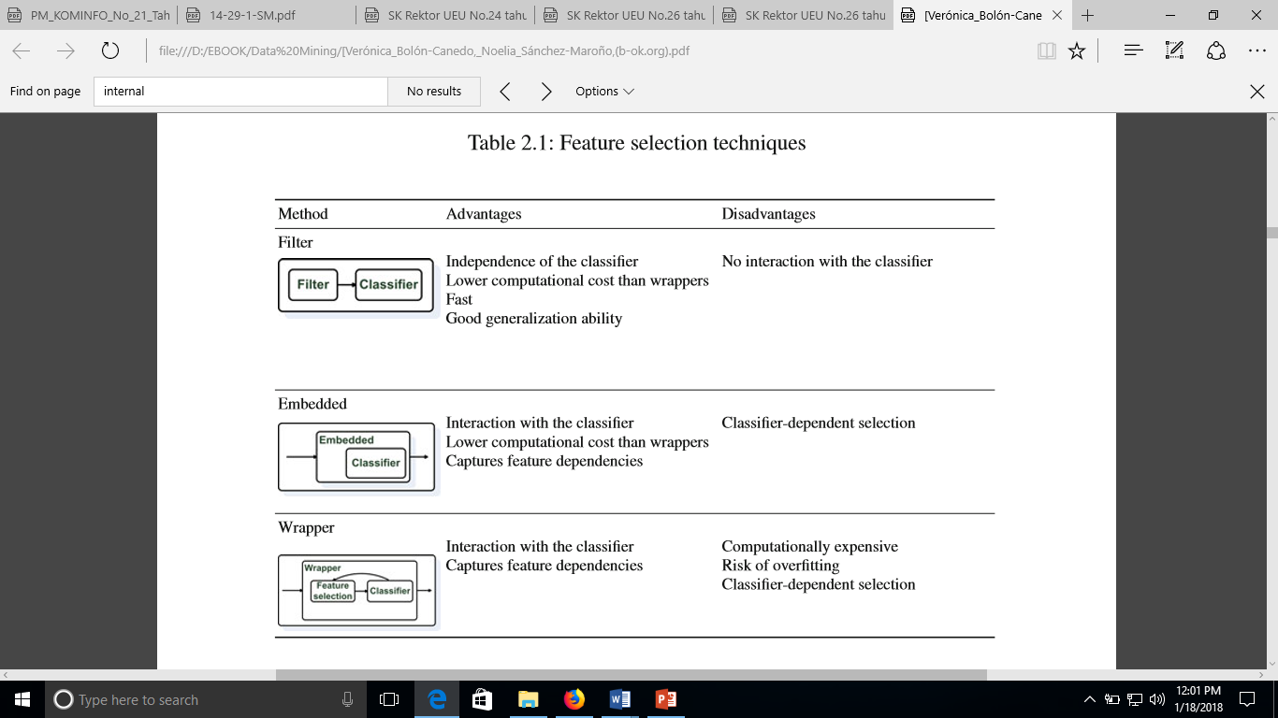
Teknik Feature Selection

Slide 9
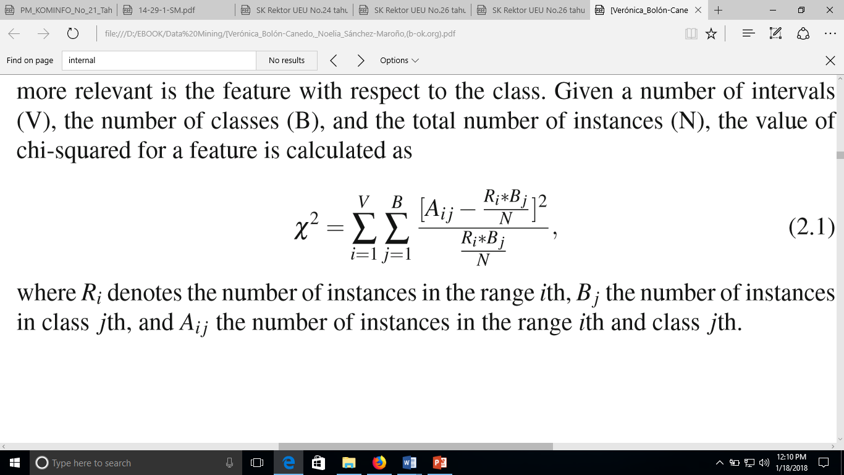
Filter Method
Metode filter didasarkan pada metrik evaluasi kinerja yang dihitung secara langsung dari data, tanpa umpan balik langsung dari prediktor yang akhirnya dapat digunakan pada data dengan jumlah fitur yang berkurang.
1. Chi-Squared
Mengevaluasi setiap fitur secara independent
2. Information Gain
3. Correlation Based Feature Selection, CFS
4. Consistency-Based Filter
5. Fast Correlation Based Filter, FCBF

Slide 10
Terima Kasih

